Slide 1
CSOKONAI VITÉZ MIHÁLY
(Debrecen, 1773. november 17. – Debrecen, 1805. január 28.)
a magyar felvilágosodáskori irodalom egyik legjelentősebb költője.

Slide 2
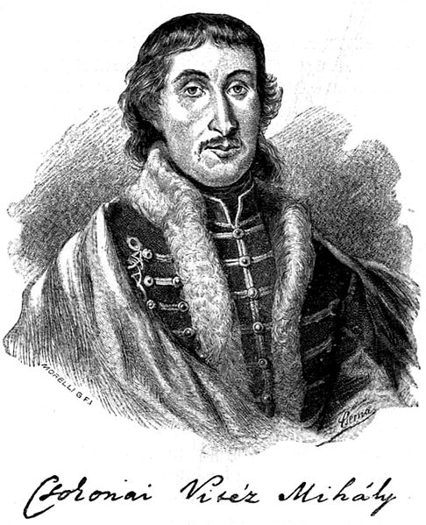
Morelli Gusztáv
Csokonai Vitéz Mihály
Fametszet
Megjelent
Az Osztrák-Magyar Monarchia írásban és képben (1887–1901) kiadványban

Slide 3
Apja, Csokonai Vitéz József (1747–1786) református lelkész fia volt. A győri származású borbély megtanulja a sebkezelést, (akkoriban ez még nem számított orvosi foglalkozásnak). Tollforgató tudósféle, orvostudományi és történelmi könyvek kéziratait hagyott hátra.
Szegény mesterlegényként érkezett 1769-ben Debrecenbe, de hamarosan a város tekintélyes polgára, vagyonos ember. Borbélymester-társai azzal fejezik ki tiszteletüket iránta, hogy céhmesterré választják.
Azonban halála után a családja elszegényedett.
Anyja Diószegi Sára (1755–1810) volt, Diószegi Mihály szabómester lánya, a magyar irodalom iránt érdeklődő asszony, aki Gyöngyösi István eposzaiból néhány részletet kívülről is megtanult.
Férje 1786. február 20-án bekövetkezett halála után árva gyermekeinek ellátására kosztos diákokat vállalt.

Slide 4
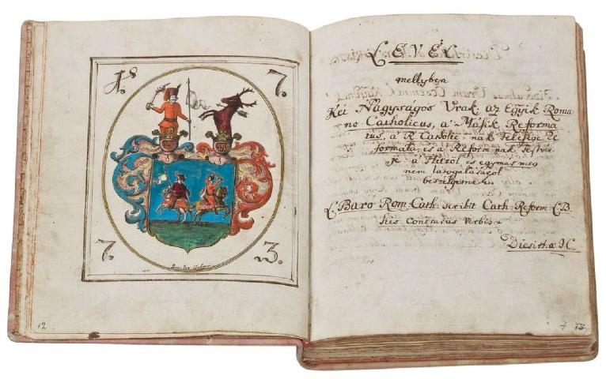
Csokonai Vitéz József naplója a Csokonai család nemesi címerével
Déri Múzeum, Debrecen

Slide 5
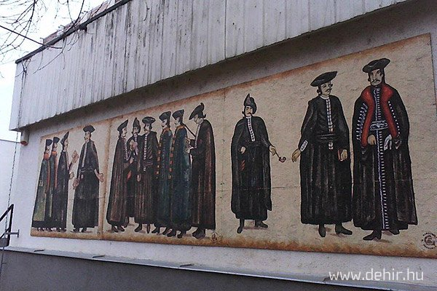
A naplójában korabeli kollégiumi diákviseleteket is lerajzolta. A mai Romkert kialakításakor a Medgyessy-gimnázium diákjai ezek másait festették a kerítésekre – amik ma a hittudományi egyetem udvarát díszítik.

Slide 6
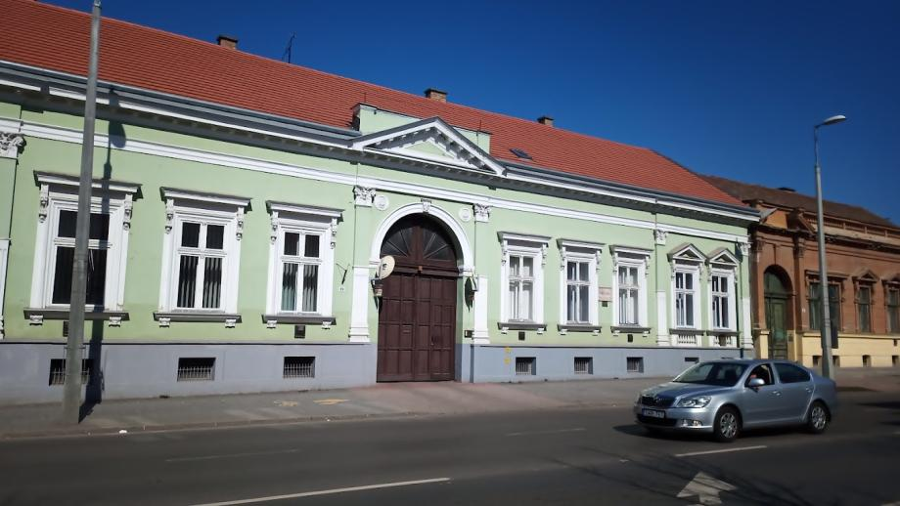
Ezen a helyen korábban állott épületben született 1773. november 17-én Csokonai Vitéz Mihály. A jelenlegi eklektikus épületet 1890 körül emelték.
https://konyvesmagazin.hu/articles/show/irodalmi_helyszin_debrecen2_szerk

Slide 7
A Csokonai eredeti szülőházát jelölő emléktábla ma az utódépületen látható Debrecen, Hatvan utca. 23. szám alatt. Bár az emléktábla szerint ez maga a szülőház.
Ebben a házban működött a város első múzeuma 1905-1928 között.
1860. – A költő szülőházára emléktáblát helyeznek. (A házacska 1880-ig régi alakjában áll.)

Slide 8
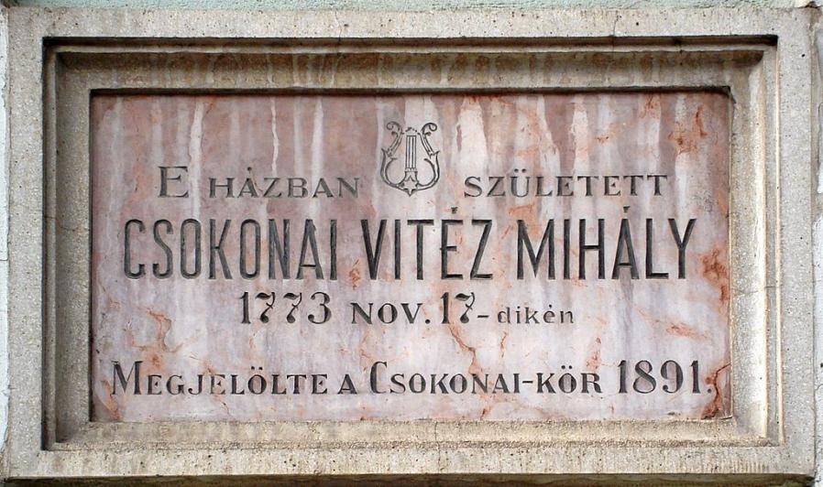
Csokonai Vitéz Mihály (1773–1805) magyar költő emléktáblája szülőháza falán. (Debrecen, Hatvan utca 23.)

Slide 9
DEBRECENI REFORMÁTUS KOLLÉGIUM

Slide 10
1538 óta áll a mostani helyén a Debreceni Református Kollégium
Az épület 1564-ben leégett a templommal együtt.
Ekkor semmisültek meg az iskola első írásos emlékei. A leégett kollégiumot újjáépítették, és 1660-ban a váradi kollégium beolvadása az épület bővítését (1662–1668) tette szükségessé.
Ekkor jött létre a Debreceni Kollégium szabálytalan zárt négyszöge, délnyugati sarkán a tűztoronnyal.
A 17. századi épület déli szárnya 1802 június 11-én, pünkösd napján leégett a város 1500 lakóházával és a Nagytemplommal együtt.

Slide 11
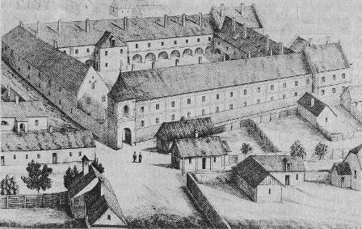
A szabálytalan zárt négyszögű Debreceni Református Kollégium, délnyugati sarkán a tűztoronnyal, 1802-i tűz előtt, 1802

Slide 12
A mai épület építését 1803-ban kezdték meg Péchy Mihály tervei alapján. Kivitelezőként Éderer és Huzl építőmesterek, majd Rabl Károly és öccse, Kornél dolgoztak az épületen, amely 1816-ban készült el.
A Péchy-féle főfrontot az 1802-es tűzvész után megmaradt régi épületrészek lebontása után, 1870–1874 között körbeépítették Vasél Alajos tervei szerint.
A használhatatlan déli szárny közadakozásból épült újjá a mai formájában, klasszicista stílusban.

Slide 13
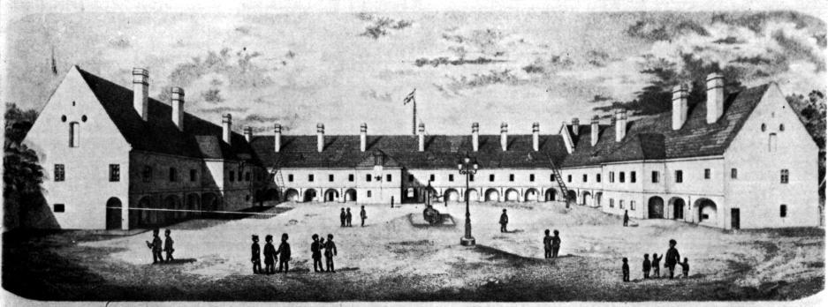
Kallós-Kleinfeller: A Debreceni Református Kollégium régi épülete
1869-ben bontották le, 1869, Litográfia, Déri Múzeum , Debrecen

Slide 14
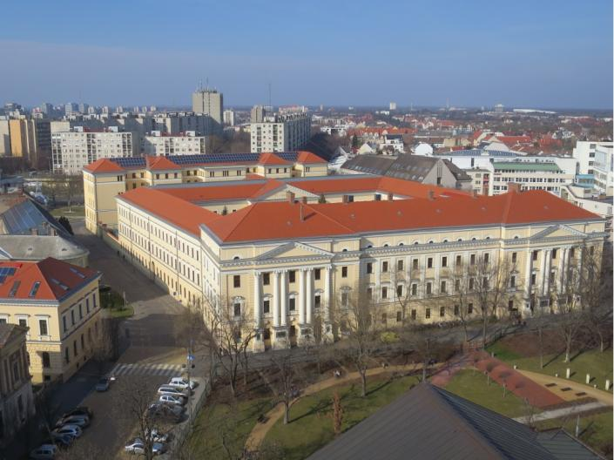
Péchy Mihály, (Tervező), Éderer és Huzl, majd a Rabl testvérek (építőmesterek), 1803-1816, majd 1870-74-ben pedig az udvari szárny készült el Vasél Alajos tervei alapján. Debreceni Református Kollégium

Slide 15
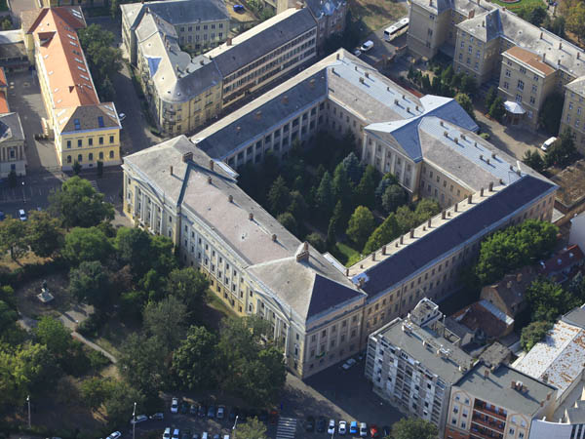
Debreceni Református Kollégium légi felvételen

Slide 16
Csokonait, mint jó eszű református gyermeket a debreceni kollégiumba adták, ahol 1785. április 18-án, az alsóbb osztályok elvégzése után továbbléphetett.
1785 körül a költészeti osztályban, Háló Kovács József fedezte fel Csokonai Vitéz Mihályt mint csodagyereket.
A gimnáziumi osztályokban jól tanult, sokat olvasott, szépen szavalt, ügyesen verselt; de mikor átjutott a filozófiai tanfolyamra s fölvette a debreceni deákok egyenruháját, a fekete tógát és a háromszögű kalapot, egyre sűrűbb összeütközésbe került az iskola törvényeivel.

Slide 17
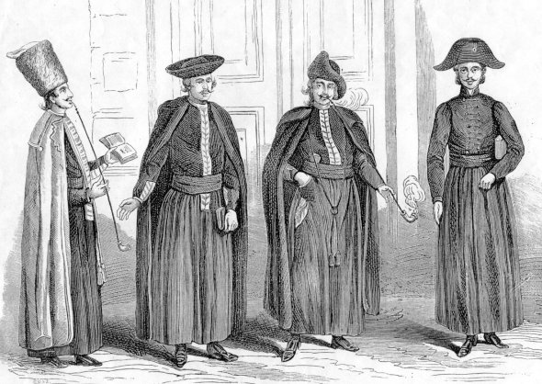
Debreceni református kollégiumi diákok egyenruhája (balról jobbra 1624-1774, 1774-ben, 1775-ben, 1803-ban), 1804

Slide 18
A sötétebb tógát viselők gimnazisták, a világosabbat hordók
egyetemista diákok, 2013

Slide 19
Csokonai 1788-ban a gimnázium elvégzése után, április 18-án az akadémiai tanfolyamot kezdte el.
Tanulótársai közül kis kört alakított ki maga körül, hogy egymással az újabb irodalmat megismertessék; mindegyikük más-más nyelv tanulását vállalta el, ő az olaszt választotta.

Slide 20
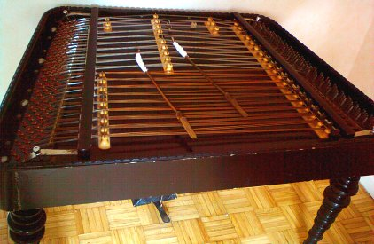
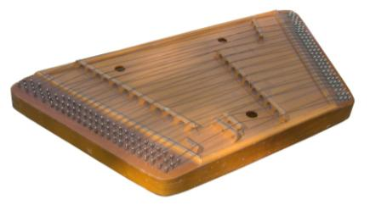
Cimbalom
A Kollégiumban Cimbalomnak hívták Csokonait.
Több lehetett ebben a névben az elismerés, mint a csúfság: a lényéből áradó muzsikának, a mozgalmas, erős, sokhúrú, hangadó egyéniségnek szólt.
Kiscimbalom

Slide 21
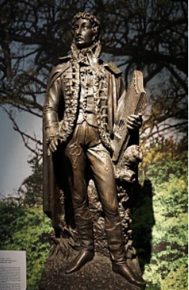
Izsó Miklós
Csokonai vitéz Mihály
Bronz szoborminta
(Kiscimbalommal ábrázolva)

Slide 22
Csokonai egész életét és költészetét meghatározza a Debreceni Református Kollégium. Itt teljesedik ki kivételes költői tehetsége, itt szerzi meg korát meghaladó műveltségét; több nyelven beszél, ír, fordít (görög, latin, német, francia, olasz).
Tanárai a jövő tudósaként emlegették, „poeta doctusnak” és „poeta natusnak” is nevezték. A 18. és a 19. század fordulójának magyarországi viszonyai között lenyűgöző tájékozottsággal rendelkezett a kor gondolkodását, irodalmát, politikáját illetően egyaránt.

Slide 23
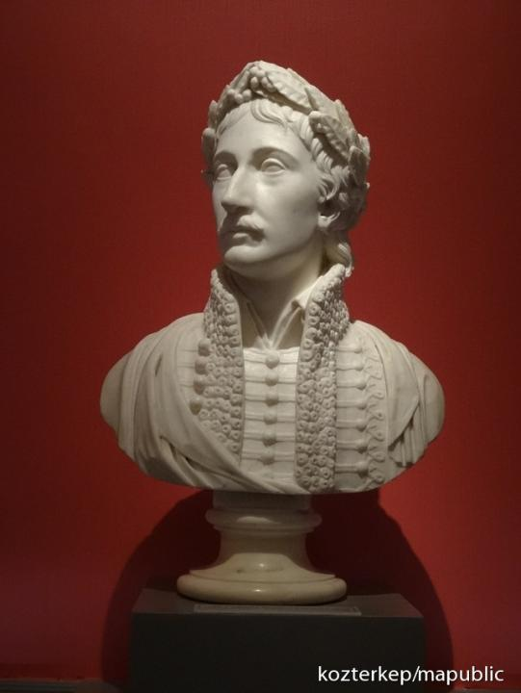
Ferenczy István
Csokonai Vitéz Mihály 1818
Református Kollégium Debrecen, Kálvin tér
(1823, felállítják szobrát a debreceni református kollégium könyvtártermében)

Slide 24
Tudásvágya, példás kitartása, rendkívüli memóriája és nyelvtudása, filozófiai és irodalmi jártassága miatt felfigyeltek rá oktatói, 1794-ben tanárai a gimnáziumi poétai osztály 47 tanulójának tanításával bízták meg.
Iskolai pályáját rosszul végezte, a gondjaira bízott fiúkat hanyagul vezette.
Az órákon készülés nélkül jelent meg, együtt mulatott tanítványaival, leckeadás és templomba menés helyett a mezőre vitte őket füvészkedni.
Szépen induló tanári karrierje azonban hamar véget ért.
1795-ben legációra küldték, Halason és Kecskeméten tartott szentbeszédeket, majd adományokat gyűjtött a kollégium számára.

Slide 25
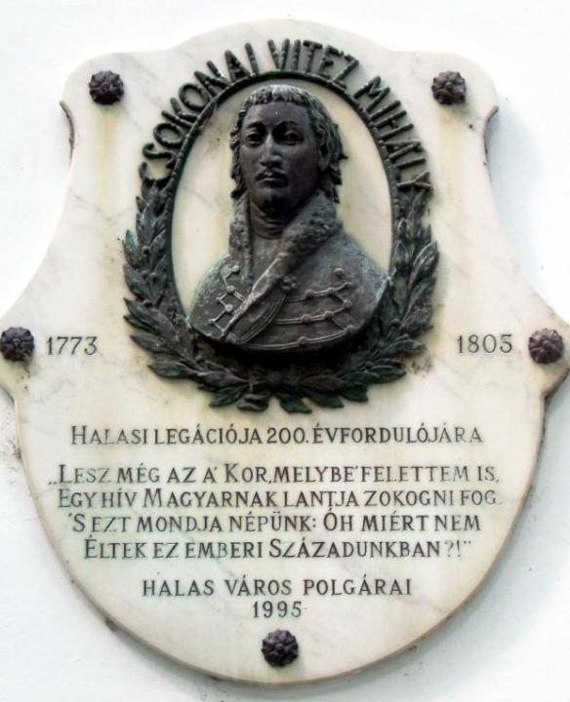
Molnár Jenő
Csokonai Vitéz Mihály
emléktábla
1995, 2009 , 1995
bronz, márvány dombormű
100 x 90 cm
Kiskunhalasi református templom déli falán

Slide 26
Az adományok egy részét elköltötte.
Útjáról azonban nem haza indult, hanem Pestre ment, Dugonics Andrásnál és Virág Benedeknél tett tisztelgő látogatást.
A „magyaros iskola”, Dugonics András népiessége hatott rá, de már vonzotta a felvilágosodás.
Valószínűleg szemtanúja volt Martinovics Ignác és társai kivégzésének a Vérmezőn.

Slide 27
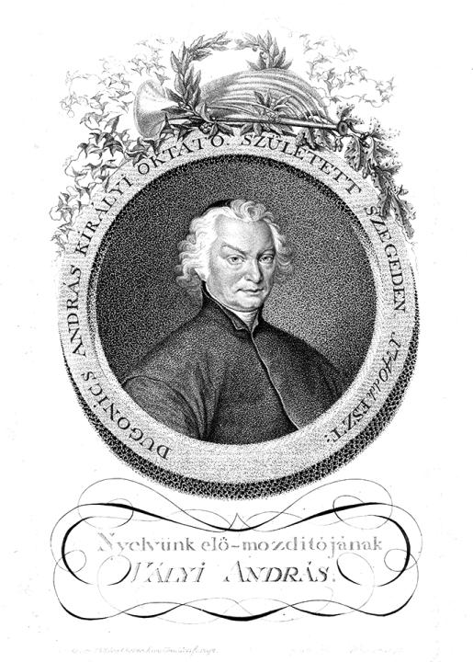
Czetter Sámuel
Dugonics András
1797
rézmetszet

Slide 28
Csokonai Vitéz Mihály
A Dugonics oszlopa
Az ő barátihoz és tisztelőihez
Mit? hát valójában láttam e szememmel,
Vagy csak álom játszott képzelődésemmel?
De hát álmodhatik oly tisztán valaki,
Hogy a való képét íly nyilván lássa ki?
Nem, nem; mert álmunkkal oda van mindenünk,
Eltűnik árnyéka, mihelyt felserkenünk;
De én, amit láttam, arra úgy eszmélek,
Mintha kísért volna egy mennyei lélek ……
https://www.arcanum.com/hu/online-kiadvanyok/Verstar-verstar-otven-kolto-osszes-verse-2/csokonai-vitez-mihaly-5088/1795-5470/a-dugonics-oszlopa-5563/

Slide 29
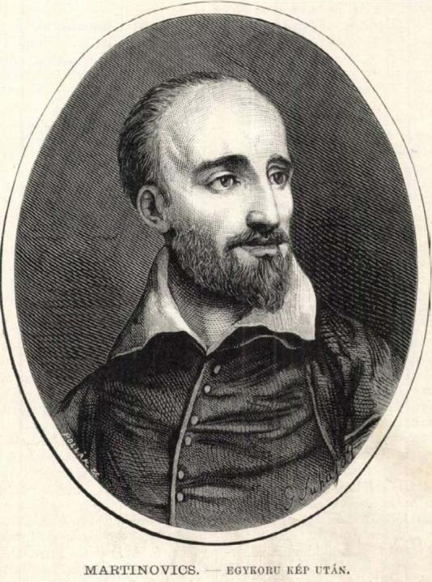
Martinovics Ignác
(1755–1795)
portréja
Vasárnapi Ujság
1881. január 9-i száma

Slide 30
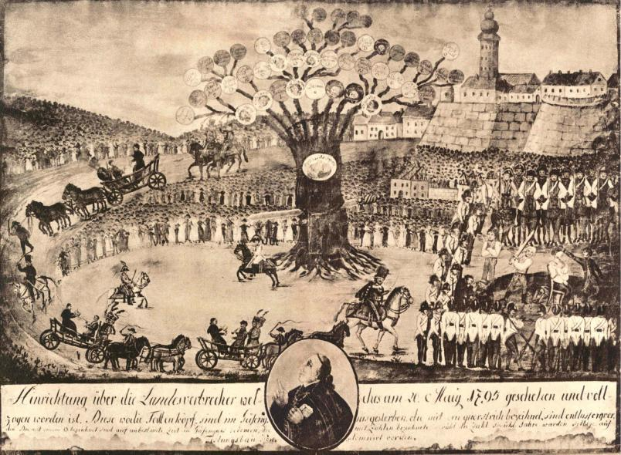
Martinovics Ignác és társai kivégzése a Vérmezőn, 1795

Slide 31
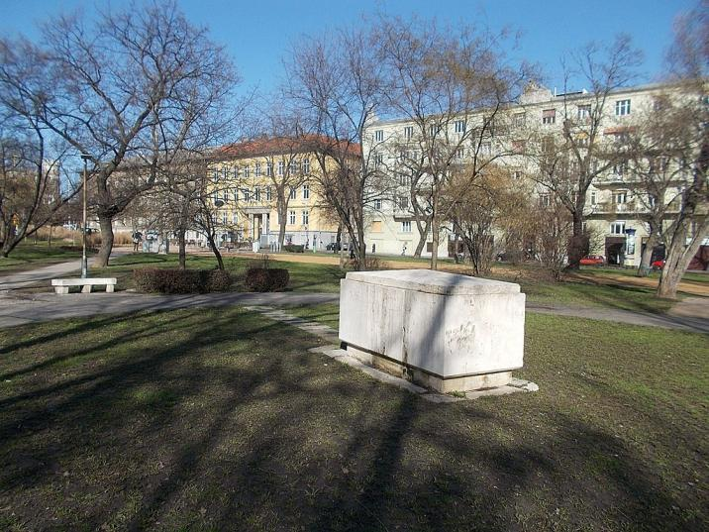
Jelképes kőkoporsó az első magyar köztársasági mozgalom ( magyar jakobinusok ) vezetőinek emlékére - Budapest
I. kerület , Krisztinaváros városrész, Vérmező, Attila út Krisztina körút sarok

Slide 32
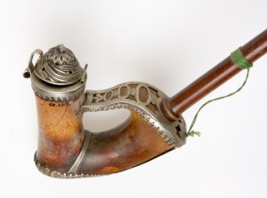
Hazatérte után perbe fogták. Csokonai szabados életvitele miatt magára haragította a konzervatív debreceni professzorokat.
Az utolsó csepp a pohárban az volt, mikor elöljárója, Szilágyi professzor a rektorral együtt rajtakapta, amint a diákjaival az erdőben pipázgatott.
Ugyanis mind a magánéletben, mind a költészetben szenvedélye volt a pipázás.
Feljegyezték róla, hogy diákjaival gyakran pipázgatással múlatták az időt, miközben költeményeket szavaltak és színdarabokat adtak elő.

Slide 33
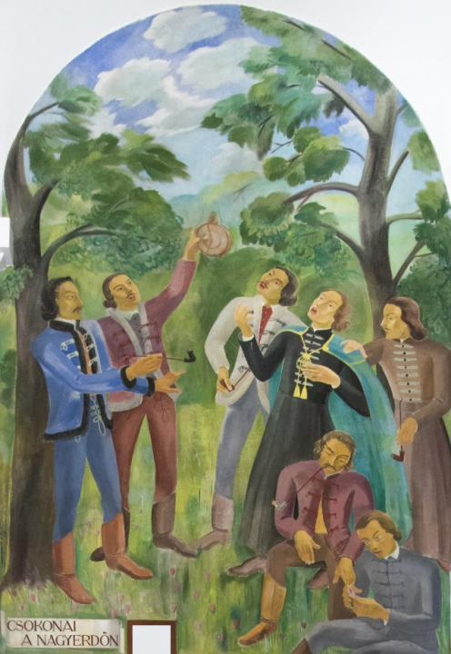
Gáborjáni Szabó Kálmán
Csokonai a Nagyerdőn Freskó
Debreceni Református Kollégium
(Fotó: Barcza János)

Slide 34
„Ennek a szép téli napnak a délutánján kinn barangol Csokonai tanítványaival a nagyerdõn. Nagyban pipáznak mindahányan. Virágos kedvökben vannak, különösen Csokonai. Véletlen éppen Szilágyi Gáborra bukkannak, aki a rektorral meg egy seborvossal: Kocsi Sebestyénnel sétálgat a fák közt. Szilágyi meglátja a pipásokat, felforr az epéje, megállítja Csokonait: hogy meri megengedni tanítványainak a pipázást? Csokonai igen cinikusan, csípõsen, hamis udvariassággal válaszol. Ez annyira feldühösíti a fennhéjázó embert, hogy behívja feleselõ tanítványát a csõszházba és ott támad reá; semmirevalónak nevezi, aki eljátszotta jóindulatát. Annyira megy, hogy felpofozással, kidobással fenyegeti. Csokonai egy ideig állja a vastag tréfát; de hamar kilobban a vére s nem valami szépen válik el professzorától.„
Oláh Gábor: Csokonait kicsapják, Nyugat 1911/4.
https://drogriporter.hu/csokonai-es-babilon

Slide 35
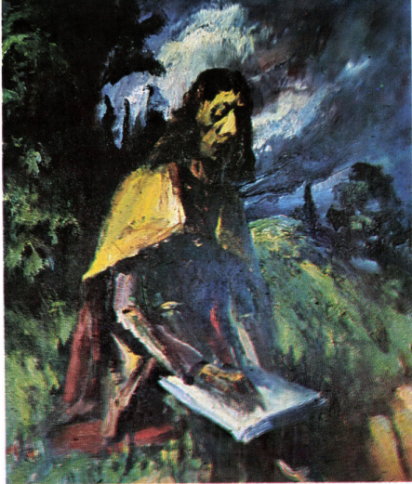
Holló László
Csokonai a Nagyerdőn
Déry Múzeum Debrecen

Slide 36
Az iskolai esküdtszék 1795 nyarán lesújtó módon ítélkezett személyéről: botrányos dolgaiért ünnepélyesen kizárták a debreceni kollégiumból.
Pap most már nem lehetett, a kollégium épületébe nem volt szabad belépnie, a tanulókat eltiltották a vele való érintkezéstől, még bizonyítványt sem kapott.

Slide 37
CSOKONAI
ÉS A BOTANIKA

Slide 38
Már elsőéves kollégista korában egy beadvánnyal fordul a professzorátushoz, amelyben kéri, hogy a tüskés és szövevényes teológiai tudományok alól mentsék fel, amin méltóképpen meg is botránkoztak, de hát oly szép latinsággal szövegezte meg ezt a kérvényt, hogy végül is eltekintettek a megbüntetéstől.

Slide 39
Az egykor a Déri Múzeum helyén található Füvészkert megalapításának gondolata annak a baráti körnek köszönhető, amelynek Fazekas Mihály, Diószegi Sámuel, Földi János, Szentgyörgyi József mellett Csokonai is tagja volt.
Az aktívan kertészkedő és botanizáló társaság munkájának eredménye az 1807-ben megjelent Debreceni Füvészkönyv, amely a növények népi és tudományos elnevezése mellett számos újonnan kitalált, azóta meghonosodott nevet is tartalmaz.
A növény- és szógyűjtéshez a kertet végső menedéknek tekintő Csokonai is hozzájárult, aki ekkor írt verseiben a szemlélődő életforma eszményét hirdette.
https://www.derimuzeum.hu/irodalomhaza/hirek.php?id=12

Slide 40
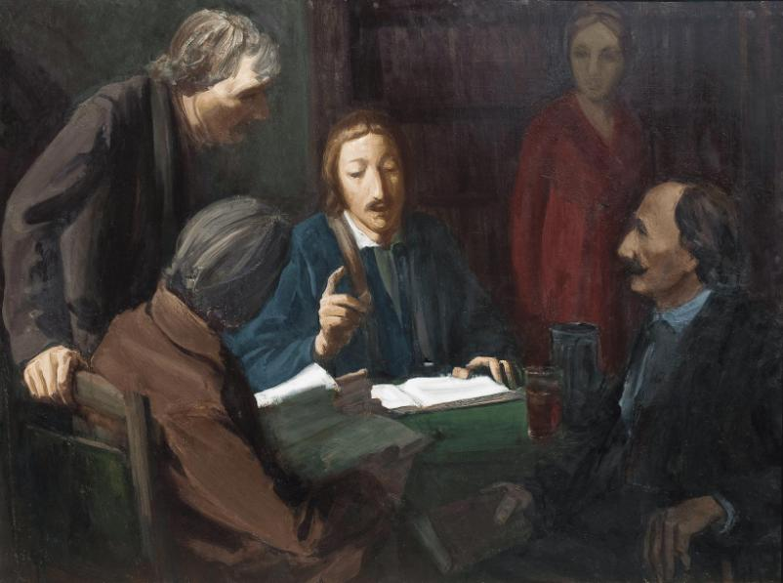
Bíró Lajos: Csokonai és a debreceni kör, 20. század
Déri Múzeum, Debrecen

Slide 41
Az, hogy Debrecenben füvészkert létesüljön, annak idején már Csokonainak és Fazekas Mihálynak, eszébe jutott mikor a tervezett Füvészkönyvhöz gyűjtötték a növények népnyelvi elnevezéseit. Ha valamely giz-gaznak nem volt saját neve, azt ők maguk keresztelték el szép költői, vagy éppen konkrét tulajdonságukra, használatukra vagy küllemükre utaló nevekkel, mint Csukóka, Mámorka, Ebír, Csülleng, Kígyószisz, Gólyaorr, Nyíltok.
Erre utal Németh László is a Csokonai és a botanika kapcsolatát elemző tanulmányában, állítván, hogy Csokonai egy olyan költő, akinek a műveiben lexikonok lapulnak. S ez valóban elmondható róla, akárcsak az egész század költészetéről, a különbség persze az, hogy Csokonainak ezek a lexikonok nem „húzzák le” a költészetét, hanem csodálatosképpen inkább magasba emelik.

Slide 42
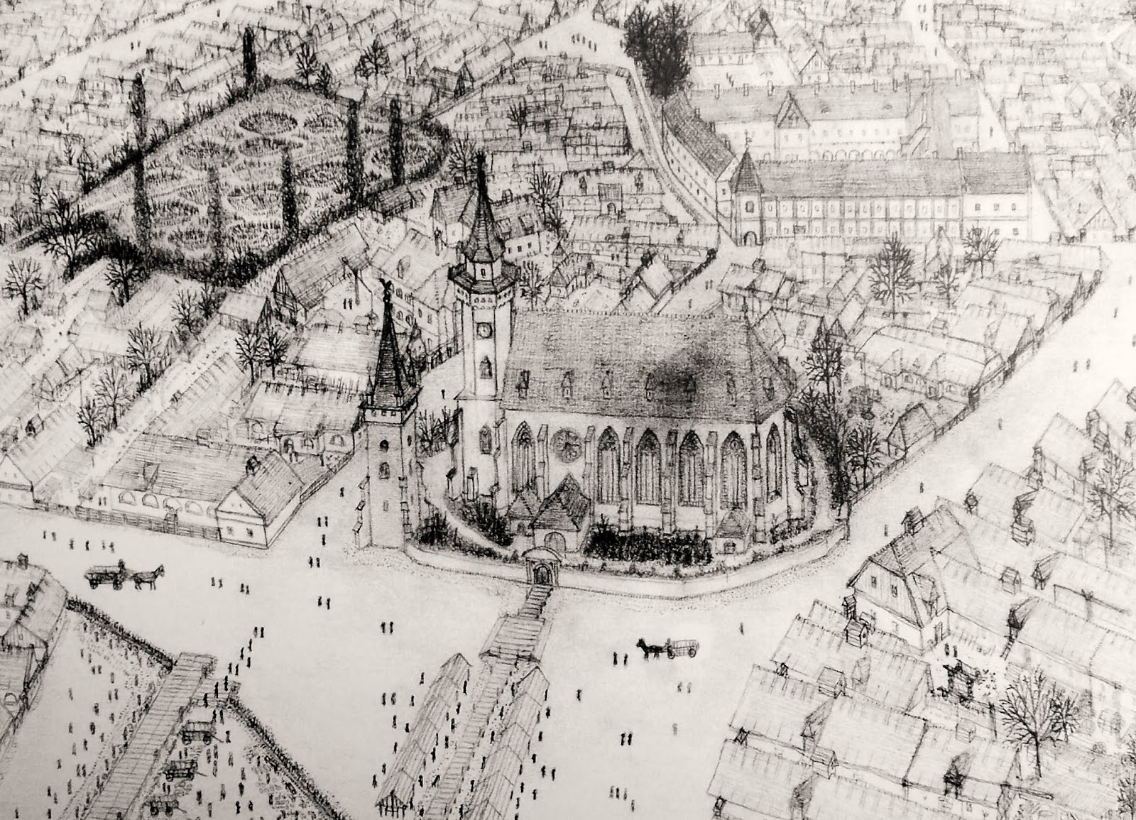
Az András-templom és környéke 1802 előtt. Grafika: © Szegedi Károly
Az 1802-es tűzvész miatt megsemmisült, egykori András-templomban valamint Református Kollégiumban gyönyörködhetünk, és szerepel a képen a Pap-tava és a ,,nagy híd" is.

Slide 43
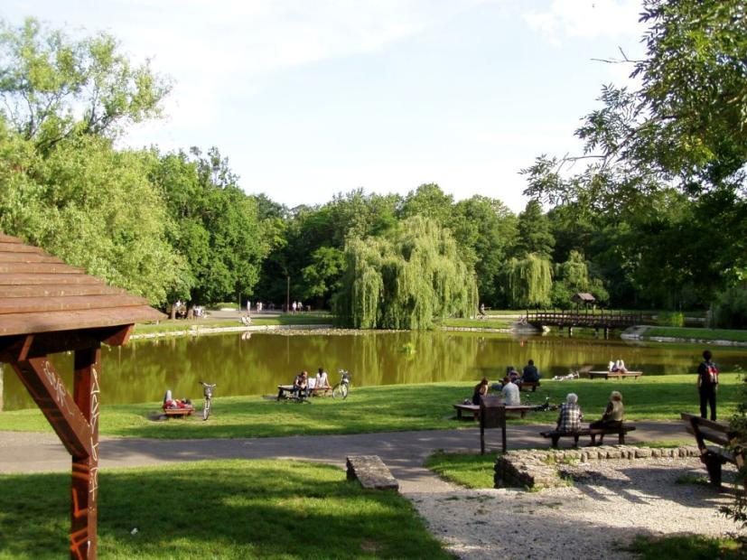
Nagyerdei Csónakázó-tó, Debrecen

Slide 44
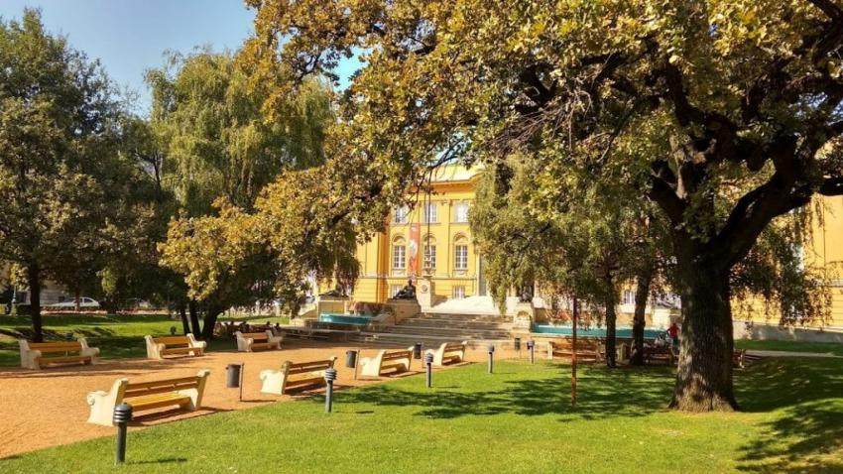
A Déri tér, helyén egykor a Paptava, majd 1840-től a kollégiumi diákok természetrajzi oktatását szolgáló első nagyobb botanikus kert állt.

Slide 45
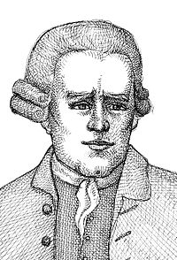
Dr. Földi János
(Muhi Sándor, 1990-es évek
Grafika)
A füvészetre Földi János és sógora Diószegi Sámuel buzdították. 1807-ben jelent meg a sógorával, Diószegi Sámuellel együtt írt Magyar Füvészkönyv, az első magyar nyelvű tudományos botanikai rendszerezés és növény-meghatározó könyv

Slide 46
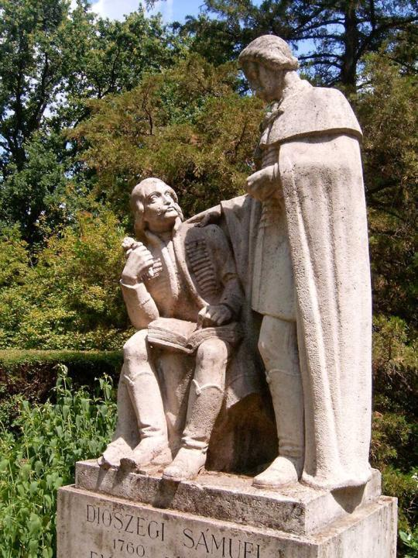
Kallós Ede
Diószegi Sámuel
és
Fazekas Mihály szobra
mészkő
Debreceni Egyetem
botanikus kertje

Slide 47
SÁROSPATAKI KOLLÉGIUM
Az 1795–96. tanévet a sárospataki kollégiumban töltötte de itt Kövy Sándor sem volt képes vele a jogtudományt megkedveltetni, úgyhogy rendszertelenül látogatta az előadásokat. A költészet régi szeretete egészen lekötötte. 1796-ban Debrecenen és Pesten át Pozsonyba ment az országgyűlésre, remélve, hogy verseinek kiadásához pártfogót talál.

Slide 48
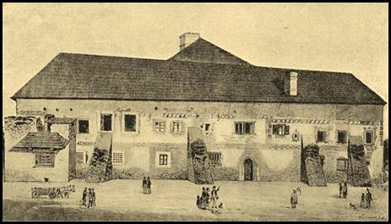
A Sárospataki Református Kollégium a 16-17. században. Ez az iskola az ország egyik legrégebben fennálló oktatási intézménye, 1531-ben, a reformáció szellemében alapította Perényi Péter koronaőr.

Slide 49
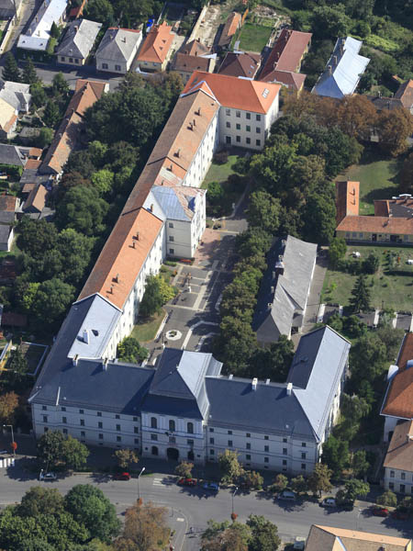
Sárospataki Református Kollégium Gimnáziuma, Általános Iskolája és Diákotthona

Slide 50
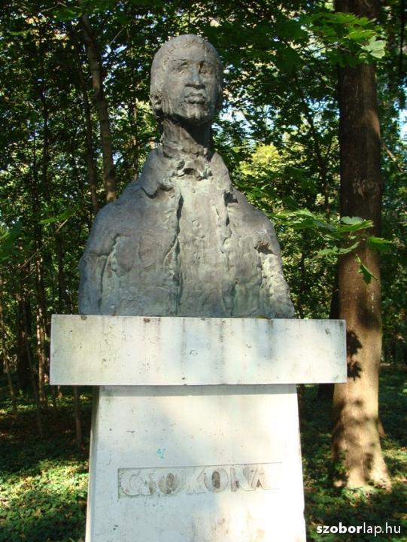
Vilt Tibor
Csokonai Vitéz Mihály Felállítás: 1972. október 14.
Sárospatak Kazinczy Ferenc utca

Slide 51
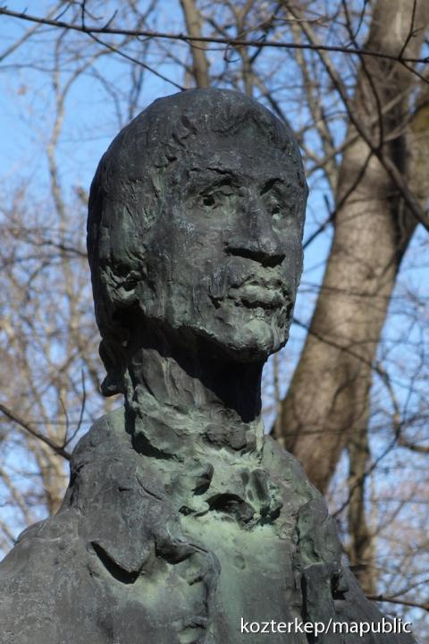
Vilt Tibor
Csokonai Vitéz Mihály
(részlet)
Felállítás:1972. október 14.
Sárospatak Kazinczy Ferenc utca

Slide 52
POZSONYBAN
ÉS
KOMÁROMBAN

Slide 53
Pozsonyban kiadta a Diétai Magyar Múzsa című lapot, amelynek az országgyűlés befejezéséig 1796. November 1-ig összesen 11 száma jelent meg és egymaga állította ki részint kész, részint akkori események által előidézett iránykölteményekből.
Weber könyvnyomtató nem volt rábírható munkái további kiadására, ezért elhagyta az év végén Pozsonyt.
https://www.scribd.com/document/372940448/Csokonai-Vitez-Mihaly-Palyafutasa#

Slide 54
Csokonai Vitéz Mihály
Diétai magyar Múzsa
1796

Slide 55
1797 tavaszán Csokonai Vitéz Mihály Pozsonyból Komáromba utazott.
Ferenc császár a napóleoni nemesi felkelés táborhelyéül jelölte ki Komáromot.
A franciák ellen hadba gyülekezőkhöz Csokonai lelkesítő verset írt,
A nemes magyarságnak felűlésére címmel, amelyet Komárom legszebb lánya, Vajda Julianna adott elő a felkelők zászlóavató ünnepségén.
Itt ismerkedett meg a hagyomány szerint 1797. április 26-án a református líceum udvarán Vajda Juliannával, aki iránt szerelemre gyúlt.
Ekkor születtek nagyrészt Lillát dicsőítő dalai.
E boldog élet kilenc hónapig tartott, mint Csokonai búcsúzó levelében maga mondja, amikor a kilátás nélküli viszony Lillának férjhez adásával megszakadt.

Slide 56
Csokonai Vitéz Mihály
A nemes magyarságnak felűlésére
Te, ki hideg vérrel nézsz a szerencsére
S szelíden mosolygasz az irígy mérgére, Te, ki gyenge hangon pengetvén hárfádat, Békével danoltad bús és víg órádat, Alacsony sorsoddal ki megelégűltél, Melyben sok bőlcsekkel s nagy lelkekkel űltél, Múzsám! - Emelkedj most feljebb minden hadnál, Zengjél vitézeket s légy nagyobb magadnál……
https://www.arcanum.com/hu/online-kiadvanyok/Verstar-verstar-otven-kolto-osszes-verse-2/csokonai-vitez-mihaly-5088/1796-55E9/a-nemes-magyarsagnak-felulesere-56B9/

Slide 57
SOMOGYI TARTÓZKODÁSA

Slide 58
Komáromi csalódása után Csokonai Vitéz Mihály Somogyban időzött, baráti házaknál.
Nagybajomban Pálóczi Horváth Ádámot, a Hunniás íróját kereste fel, aki bemutatta a költőt sógorának, Sárközy Istvánnak Somogy megye alispánjának és a csurgói gimnázium segédgondnokának, aki Kazinczyval levelezett.
Sárközy magánál marasztalta a költőt, aki június végétől 1799 májusának végéig ott tartózkodott; itt érte a kitüntetés, hogy az Erdélyi Nyelvművelő Társaság a tagjai közé választotta, amit 1798. augusztus 4-én kelt levelében köszönt meg.

Slide 59
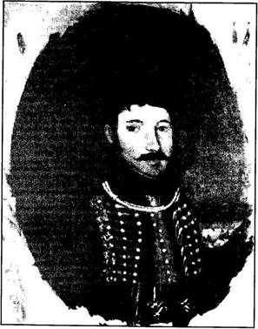
Kaposváron Takáts Gyula mutatta meg, hogy megtalálta a hiteles Csokonai-ábrázolást, a Rippl-Rónai Múzeum főleltárkönyvében, melyet még a jeles néprajzkutató igazgató Gönczi Ferenc állított össze. A kép száma 55.12. Címe: Magyar ruhás férfi. Mellette zárójelben: „Csokonai Vitéz Mihály". A lemezre festett olajkép mérete 18x23,5 cm
https://www.sulinet.hu/oroksegtar/data/telepulesek_ertekei/tab/tabi_kilato_2000_2001/pages/tk_2000_016_ismeretlen.htm

Slide 60
A feltételezés szerint bajomi környezetben készül Csokonai-kép a még egészségesköltőt ábrázolja, zsinóros magyar ruhában.
Takáts szerint ez az egyetlen természet után festett Csokonai-portré. A Vargha Balázs által összeállított Csokonai emlékek című kötetben szereplő arckép szerinte csak másolata a közismert John Friedrich (1769-1843) rézmetszetének.
Ha az „ismeretlen" Csokonai képet az adományozás oldaláról, a Rippl-Rónai vonalról, azaz a gyűjteménybe kerülés körülményeit figyelembe véve közelítjük meg, akkor is Takáts Gyula felfedezésének adhatunk hitelt.

Slide 61
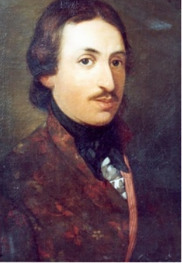
Rippl Rónai József
Csokonai Vitéz Mihály

Slide 62
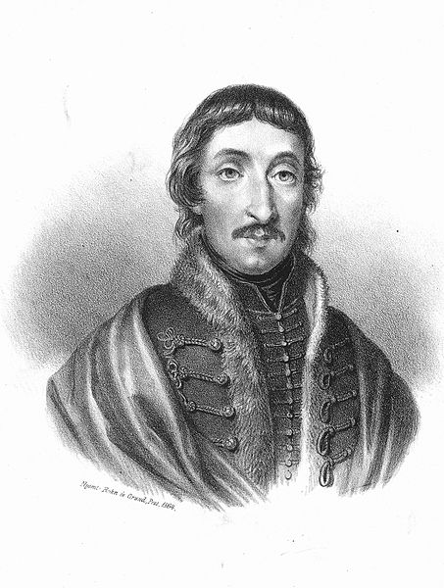
Csokonai Vitéz Mihály Erőss János
rajz
1804
Friedrich John rézmetsző
1816
Debreceni Református Kollégium

Slide 63
Csokonai a csurgói iskolába nem professzori meghívást kapott, csupán ideiglenes tanári megbízást, azt is csak hosszas huzavona után.
A tanítást 1799. május 26-án kezdte.
Itt is debreceni módszerét követte; gyakran egy kis induló mellett kivezette tanítványait abba a berekbe, amelynek helyén napjainkban az újváros áll, s ott tanított.

Slide 64
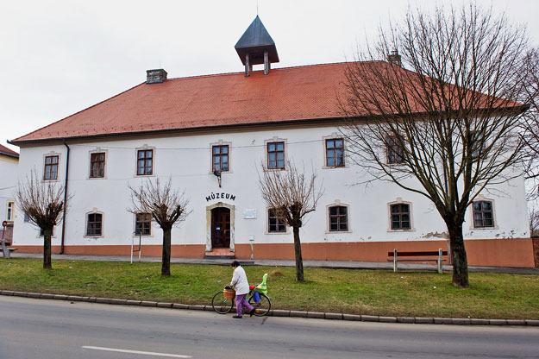
Csurgó város „első oskoláját”, amely ma a múzeum épülete, 1792-ben gróf Festetics György alapította. Itt lakott és tanított az 1799-1800-as tanévben Csokonai Vitéz Mihály,

Slide 65
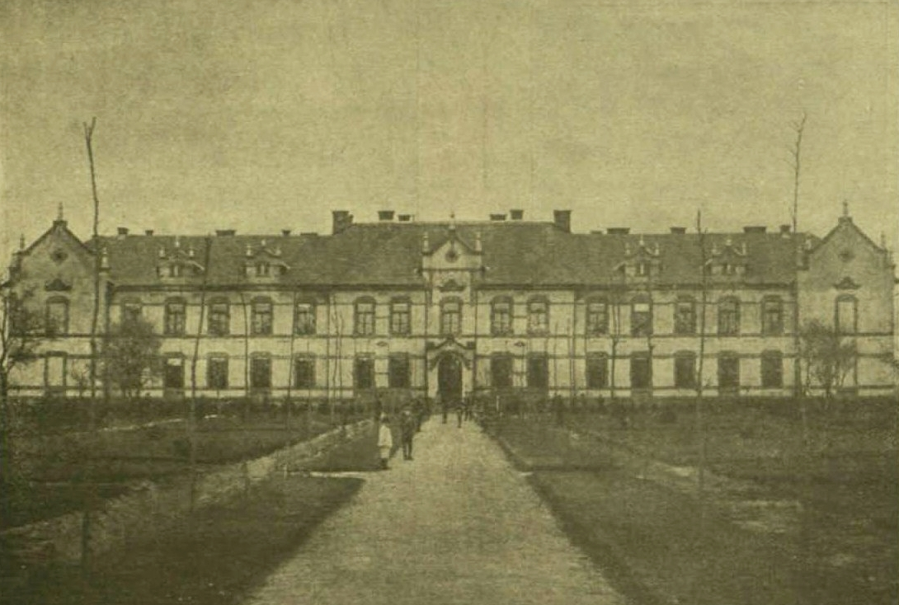
A csurgói főgimnázium új épülete Vasárnapi Ujság 46. évf. 38. sz. (1899. szeptember 17.)

Slide 66
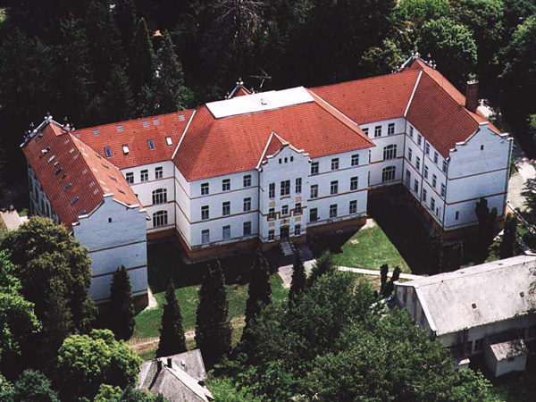
Csokonai Vitéz Mihály Református Gimnázium, Általános Iskola és Kollégium, Csurgó

Slide 67
Csokonai Vitéz Mihály emlékpadja
A park távolabbi részén, a gimnázium háta mögött állították fel 1936-ban híres költő-tanárunk, Csokonai Vitéz Mihály padját, mely azóta is a legkedvesebb találkahelye minden volt és jelenlegi csurgói diáknak.
A pad azon a hitelesen megjelölt területen áll, ahova Csokonai gyakran kivitte diákjait, mert szeretett a szabadban tanítani.

Slide 68
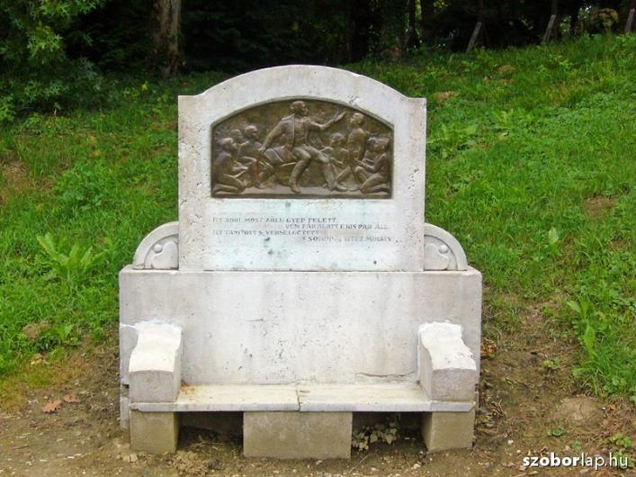
Gádi Lajos: Csokonai Vitéz Mihály emlékpadja, 1936, bronz, márvány (dr. Écsy Ö. István négysoros epigrammája: „Itt, ahol most zöld gyep felett, vén fák alatt e kis pad áll: Itt tanított s verselgetett Csokonai Vitéz Mihály.)

Slide 69
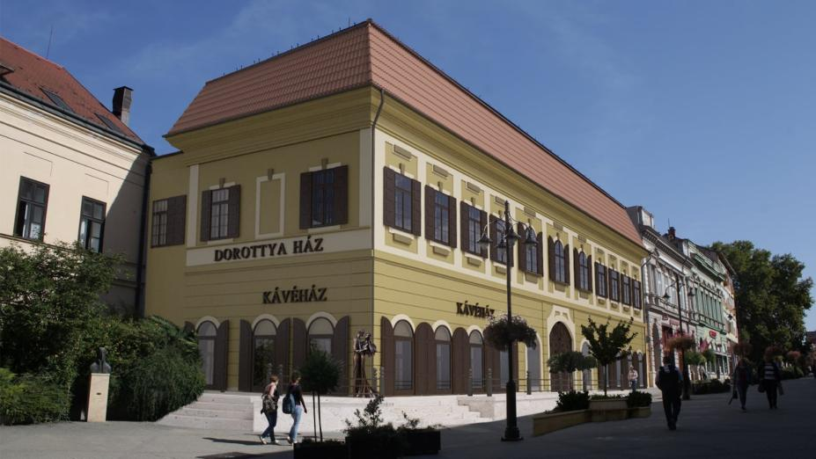
Kaposvár egyik legidősebb épülete, a 18. századi Dorottya-ház, amely egykor az Esterházy család Somogy vármegyei uradalmi központja volt.

Slide 70
1798–99 telén írta Dorottya című vígeposzát, a korabeli vidéki élet hazai körképét.
1799 májusán a csurgói református gimnázium segédtanára lett (Csurgói prédikáció; Búcsúbeszéde csurgói tanítványaitól). Felvilágosult pedagógiájáért rajongó tanítványaival két színjátékát is előadatta; az idegen utánzást bíráló Culturát (feltehetőleg Patvarszki című [1793] vígjátéka anyagából) Az özvegy Karnyóné című, politikai célzatosságtól sem mentes szerelmi bohózatát, vissza-visszatérő tárgyáról, az öregedő asszony szerelméről.
1799 telén hagyta el Csurgót, és 1800. májusban Somogyot és hosszú kitérőkkel, végül megérkezett Debrecenbe.

Slide 71
CSOKONAI ÉLETÉNEK UTOLSÓ ÉVEI
(Újra Debrecenben)

Slide 72
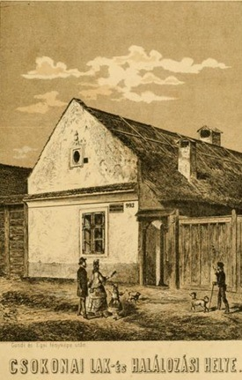
Csokonai Vitéz Mihály
lak- és halálozási helye
1860
Condi és Egei fényképe után
Debrecenben, a ref. főiskola mellett nyúlik le egy keskeny, görbe utca, az úgynevezett „Darabos utca”, melynek jobb oldalán, a 993-dik szám alatt,alacsony, nádas házikó áll, külső falán veres márványtáblán e felirattal.
„Csokonai Vitéz Mihály lak- és halálozási helye”
https://csicsada-irodalom-birodalom.blogspot.com/2015/08/csokonai-lak-es-halalozasi-helye.html

Slide 73
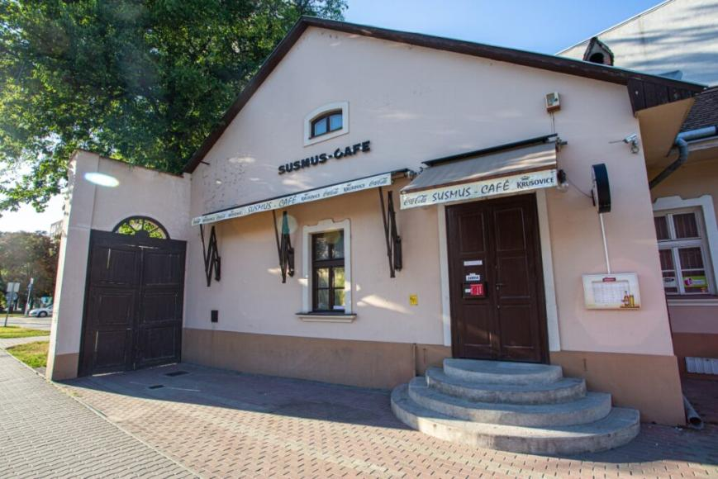
A Darabos és a Hunyadi utca sarkán lévő kis háza ahol Csokonai Vitéz Mihály költő utolsó éveit töltötte, mielőtt 1805-ben meghalt. Az épületben ma a Susmus kávéház működik
https://visitdebrecen.com/hot-now/the-most-beautiful-civis-houses-in-debrecen/

Slide 74
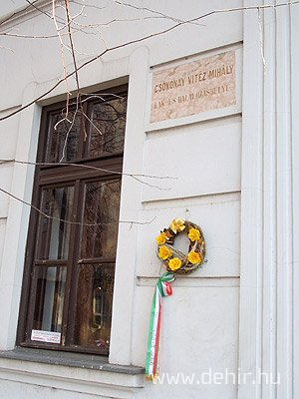
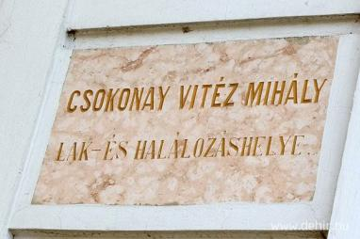
Csokonai Vitéz Mihály
lak- és halálozási helye

Slide 75
Otthon elvonultan, s kizárólag az irodalomnak élt, de innen is kirándult néha a barátaihoz.
Felvidulni már csak barátai körében, Fazekas Mihály, Kiss Imre, az irodalmárkodó salétrom-inspektor, Nagy Gábor (Debrecen, 1770. nov. 29. – Buda, 1861): ügyvéd, régiséggyűjtő. Diószegi Sámuel lelkész (Debrecen 1761. január 5.Debrecen), 1813. augusztus 2.) református lelkész, esperes, botanikus.
Kazinczy Ferenc barátja és híveinek társaságában látták.

Slide 76
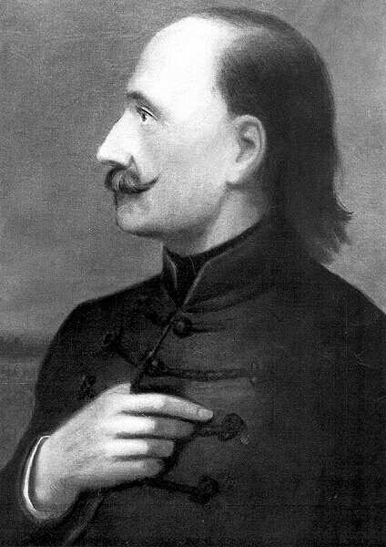
Fazekas Mihály (1766-1828)
arcképe Magyar írók arcképei. Könyvértékesítő Vállalat, Budapest

Slide 77
Csokonai Vitéz Mihály, Kiss Imre barátja is gyakran kilátogatott a salétromüzembe; ezt Salétrom inspector Kiss Imre úrhoz című verse is bizonyítja.
A költő halála után Kiss Imre gondozta hagyatékát és ő jelentette meg a Lilla-dalok poszthumusz kötetét. A salétromfőző mesternek egyéb irodalmi kapcsolata is volt, Kazinczyval való levelezésének 80 darabja maradt fenn.
Ő maga csak egy – befejezetlenül maradt, majd elveszett – szakmunkát írt a Kollégium felkérésére Technológia vagy Mesterség Tudomány címmel.

Slide 78
Csokonai Vitéz Mihály
Inspector Kiss Imre úrhoz
Debrecenben
Múzsáknak barátja! hát Mársot segíted? S gyilkoló bombáit langszárnyra repíted? Írtózva lépek e halál műhelyébe: De erősb ösztön hajt barátom ölébe. Bár itt emberölő savakra találok, Bár itt kádra vagynak szűrve a halálok; Bár itt azt a cúkort öntitek kristályba, Mely keserves ízt hágy a népbe s királyba, Bár, barátom! az itt kipáralgott lének Cseppjei számtalan könnyekké lennének: Mégis e gyász kohát édesdeden látom, Mihelyt eszembe jutsz, régi jó barátom!......
https://jelesnapok.oszk.hu/prod/unnep/kiss_imre_szuletesnapja__1775_

Slide 79
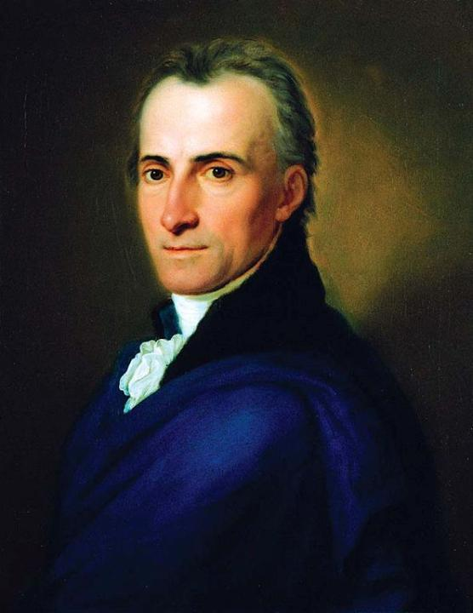
Donát János
Kazinczy Ferenc (1759-1831)
portréja
1812
olaj, vászon
46 x 57,1 cm
Magyar Nemzeti Múzeum, Budapest

Slide 80
Csokonai Vitéz Mihály: Trocheus lábakon
Jer, Kazinczym, jer, öleld meg e sorokba hívedet, Aki ilyen néma szókkal jött köszöntni tégedet. Honnan? - azt kérded - talám a Debrecen vidékiről? Óh nem! a hernádi vőlgynek borba fürdött széliről, Hol van a magyar hazának vetve boldog Édene, Melybe múlat, melybe ébreszt víg örömnek istene. Mint vetődtem e megáldott főldre? azt ha kérdezed, Erre vitt csupán csak, édes emberem, saját kezed, Oly hatalmas volt fogása, úgy lefogtak újjai, Hogy követni Debrecenből kéntelen Csokonai, Óh de, óh, minő keserve lett az ő múzsáinak….
https://vers-versek.hu/csokonai-vitez-mihaly/trocheus-labakon/

Slide 81
1804. április 10-én indult Nagyváradra Rhédei Lajosné temetésére. Ott megfázott és súlyos tüdőgyulladást kapott, amit akkoriban még nem tudtak kezelni.
E temetésre lázas sietséggel készített és személyesen szavalt búcsúztató verseivel (A lélek halhatatlansága) aratta utolsó költői diadalát.
Április 22-én hazautazott. Betegsége mindinkább rosszra fordult.

Slide 82
Csokonai Vitéz Mihály: A lélek halhatatlansága
Ha most vagyok, látom, mindég is kell lennem: S ha nem lészek, csapás volt az élet bennem, És ha el kell múlnom, mi szükség volt élni? Egy elveszendőnek miért kell remélni? Azért? Hogy ezer baj, bú, betegség között, Mint egy számkivetett és mint egy üldözött, Vágyakozzam dicsőbb rendelésem felé, Egy méltóbb országba s még se menjek belé? Légyek, hogy szenvedjek? És bánjam létemet? Reményljek, de ez is gyötörjön engemet? Így örök semmiség, óhajtlak tégedet, Vedd vissza méhedbe vexált gyermekedet. - Boldog, százszor boldog, aki nem született, Aki nem ízlelte még meg az életet! De jaj! A ki egyszer van és kezdett lenni, Örök halál annak semmiségbe menni. Ha nem levék vala, e nagy jót nem tudnám, S a nem esmért halál karjain aludnám, De az élet bennem mihelyt szikrát vetett, Fellobbant a hozzá vonzódó szeretet. …
http://megoldaskapu.hu/versek-idezetek-humoros-aforizmak-mon/csokonai-vitez-mihaly-a-lelek-halhatatlansaga

Slide 83
1805. január 28-án, délután három órakor hunyta le örökre szemét, mindössze 31 évesen.
Temetésén barátja, Diószegi Sámuel lelkész beszélt, kivonult az egész kollégium.
A Magyar Kurirban másik jóbarátja, Kazinczy Ferenc írt róla nekrológot.

Slide 84
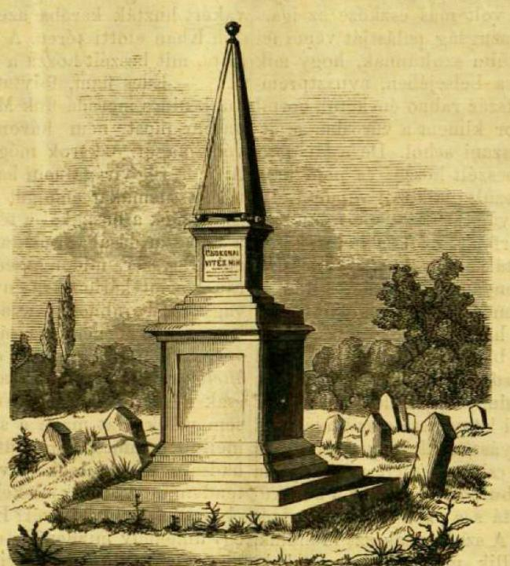
Csokonai Vitéz Mihály sírja
Debreczenben
Grafika
Vasárnapi Ujság
6. évf. 34. sz. (1859. augusztus 21.)
A négy oldalas gúláért
2134 forintot fizettek, egyéb munkálatokra még 143 forintot

Slide 85
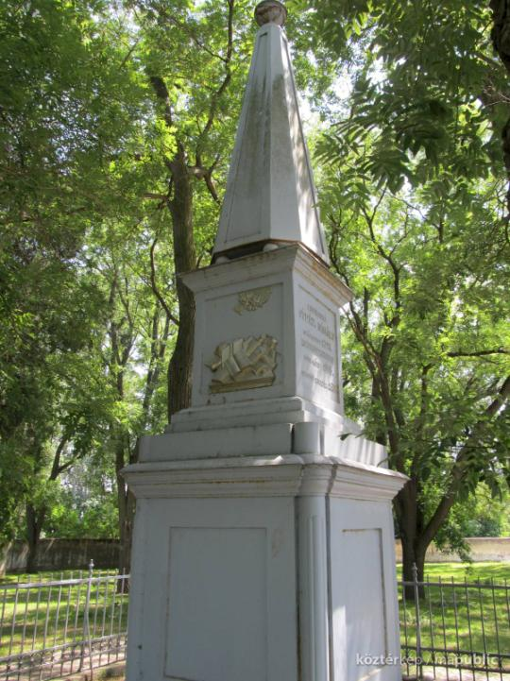
Csokonai Vitéz Mihály Siremléke
Beregszászi Pál
(tervező)
Povolny Ferenc
(építész, közreműködő) 1836.
Kőalapon vasból öntött piramis
75 mázsa
5,7 m magas
Debrecen Dorottya u.

Slide 86
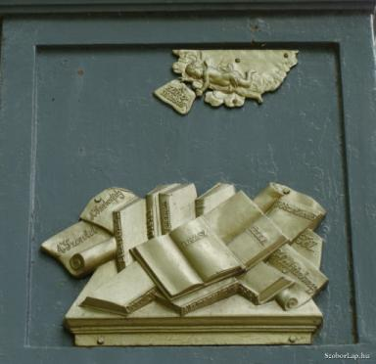
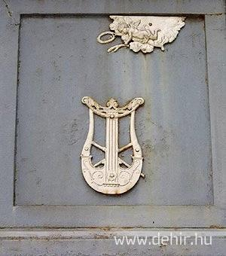
Az északi oldalon A költő munkái felirat alatt Csokonai könyveit bemutató feliratos táblák vannak
A déli oldalon olajágat tartó géniusz áll a keresztbe tett furulyák és egy lant felett.

Slide 87
A gúla nyugati oldalán a „CSOKONAI VITÉZ MIHÁLY SZÜLETETT 1773. DEBRECZENBEN MEG-HÓLT 1805. HAZAFIAI EMELTÉK 1836.”
A keletin egy Csokonai idézetet olvashatunk:
„- a Múzsáknak szózatja A Sírt is megrázkódtatja s életet fuval bele”

Slide 88
A síremléket 1836-ban állították fel az egykori Hatvan utcai temetőben. 1913-ban újították fel először. 1929-ben, a temető felszámolásakor el akarták mozdítani a helyéről, de a debreceniek a helyi újságokban megvétózták a tervet.
A sírt többé nem bolygatták, sőt a síremléket 1938-ban átfestették és parkosították a környékét….. 2003-ban újra felmerült az elkötöztetése, de lelkes debreceniek és közéleti emberek kiálltak újra Csokonai mellett.

Slide 89
ÁRKÁDIA-PER
Az Árkádia-pör a 18 -19. századi korforduló egyik legjelentősebb irodalmi-művészeti vitája volt, amely kezdetben három kérdést vetett föl: milyennek látják a kortársak Csokonai karakterét és hogyan ítélik meg; milyen síremléket kellene állítani a sírja fölé; mit jelent a sírkőre vésendő „Árkádiában éltem én is”.

Slide 90
Az irodalmi vita 1806–1807-ben, amely Kazinczy Ferenc illetve Fazekas Mihály és Kis Imre között folyt le.
Csokonai Vitéz Mihály halála után Kazinczy Ferenc a Hazai Tudósítások-ban megjelent cikkében az „Árkádiában éltem én is!” idézetet tartalmazó szöveget javasolta a költő sírfeliratául, ezt azonban a debreceniek városuk lebecsüléseként értelmezték, mert Arcádiának olyan magyarázatát találták valahol, hogy az „jó marhalegelő volt, kivált szamarak számára.”
A vita kapcsán esztétikai filozófiai és vallási nézetkülönbségek is felmerültek. 1807-ben a vitapartnerek többé-kevésbé békességre jutottak, remélve, hogy a közönség számára tanulsággal szolgált vitájuk.
Az emlékmű felállítására Kazinczy életében nem került sor.

Slide 91
Tótfalusi István
Árkádiában éltem én is
(1966)
Nemcsak a rokokó édes hangú dalosa, de a felvilágosodás bátor harcosa is, nem csupán vérbő, vaskos tréfák mestere, de tudatos és tudós értője a poézis mesterségének – ez volt a hányatott sorsú költő, Csokonai Vitéz Mihály. Mostoha életkörülményei ellenére a költészet és a nemzet szolgálatában megalkuvást nem ismert, érte áldozta fiatal életét, szerelmét és a szerény, de biztos polgári jólétet is. Ezt a Csokonait igyekszik bemutatni a regényes életrajz, oszlatva másfél század téves hiedelmeit a szenvelgő szerelemesről és a bohém garabonciásról, és elénk állítani a tudatos népiesség első képviselőjét, Petőfi és Ady elődjét.

Slide 92
SZERELMEI

Slide 93
RÓZA
https://hirmagazin.sulinet.hu/hu/pedagogia/csokonai-szerelmei

Slide 94
Több feltételezés született, hogy ki lehetett a rejtélyes Róza, aki a szerelmes Csokonai számos korai versében feltűnik.
- Egyes feltételezések szerint Róza a Darabos utcán, Csokonai szomszédságában lakhatott.
- Vannak, akik szerint Róza alakja valójában szimbolikus szerelmes nőalak - fiktív, nem létező személy.
- S megint vannak, akik szerint nem rejt mást e név, mint Földi János szép feleségét.
Csokonai 1802-1803 körül hozta létre a Lilla-kötet kompozícióját. Gyűjteményébe korábbi verseit is felvette, miközben persze újabbakkal gyarapította a ciklust.
Így illesztette be a Lilla-versek közé a Róza-verseket is - pusztán a szeretett hölgy nevét változtatva meg bennük.

Slide 95
FÖLDI JÁNOSNÉ WESZPRÉMI JULIANNA

Slide 96
Földi János Csokonai atyai barátja, tanára és pártfogója volt a Kollégiumban segítette, egyengette az ifjú költő útját.
Földi János egyébiránt nemcsak a Kollégium egyik jeles professzora volt, de a kor kiemelkedő természettudósát tisztelhetjük benne, aki ráadásul remek kritikus, nyelvész, műfordító és költő is volt egy személyben. Amolyan igazi polihisztor.
Földinek ugyanis a szép pályához adatott egy gyönyörű feleség is. Ragyogó és hűtlen asszony.
A kikapós Weszprémi Julianna megkeserítette férje életét.
Hát mikor a mester rádöbbent, hogy a nála sokkalta nagyobb tehetségű tanítványa vált szerelmi vetélytárssá! S nem is viszonzatlanul.
A Juliskához írt versek sorsa azonban hasonló lett a Róza-versekéhez: a Lilla-dalok darabjai közé kerültek.

Slide 97
VAJDA JULIANNA- LILLA
1779. október 26. – 1855. február 15.)
Csokonai Vitéz Mihály nagy szerelme, a híres Lilla-dalok ihletője

Slide 98
Vajda Pál komáromi kereskedő leánya, akivel Csokonai 1797 tavaszán, dunántúli utazása során ismerkedett meg.
Az álláskereső költő, mint férj Vajda Julianna szüleinek szemében nem igen jelentett egzisztenciát, ezért 1798 tavaszán, míg Csokonai állás után járt a Balatonnál, a lány, szülei bíztatására és támogatásával igent mondott Lévai István gazdag kereskedőnek.
Amikor első férje 1840-ben meghalt, másodszor is férjhez ment, Végh Mihály református lelkipásztorral kötött házasságot. 1855. február 15-én halt meg, 75 éves korában.
Sírja a dunaalmási temetőben található.

Slide 99
Vajda Julianna feltételezett portréja
Vasárnapi Ujság
1905. 114. l.

Slide 100
Wilhelm Egger
Vajda Júlia portréja (?) 1825

Slide 101
Csokonai Vitéz Mihály
A Reményhez
Főldiekkel játszó Égi tűnemény, Istenségnek látszó Csalfa, vak Remény! Kit teremt magának A boldogtalan, S mint védangyalának, Bókol úntalan…
https://mek.oszk.hu/06200/06222/html/makolt180330011.html

Slide 102
Csokonai és Lilla ezután is kapcsolatban maradtak.
A költő ezekben az években sorra járta a környék parókiáit, és szívesen időzött az akkor már Dunaalmáson lakó szerelme közelében.
1800-ban nyomtatásban megjelent verseit is elküldte neki, 1802-ben pedig meglátogatta.
Nem üres kézzel érkezett: az édesapja által ráhagyott pecsétgyűrűjét ajándékozta oda Lillának.
Komárom és Csokonai kapcsolatát tehát a Lilla-szerelem tette igazán emlékezetessé.

Slide 103
Lilla gyűrűje, Déry Múzeum, Debrecen

Slide 104
Lilla gyűrűje a leghitelesebben dokumentált irodalmi relikvia.
Ránézésre korabeli férfi aranygyűrű: semmi cikornya, egyszerű vonalak, kis fedeles méregszelencével. Kopott, egy helyen teljesen elvékonyodott. Csokonai Vitéz Mihály ajándékozta Vajda Juliannának, aki élete végéig hordta.
Halálakor, 1856-ban, második férje húzta le az ujjáról, s e szavakkal nyújtotta át sógorának, Vajda Sámuelnek
„Na, bruder, ez a gyűrű magát illeti, tegye el, és jól őrizze meg, mert ezt a gyűrűt Lilla Csokonaitól kapta, ez a gyűrű attól való”.
E szavakra jól emlékezett az akkor 34 esztendős Vajda Elek, Lilla unokaöccse, aki lezárta a koporsóját.
http://irodalmi.derimuzeum.hu/index.php/qr-kod-oldalak/item/10-lilla-gyuruje

Slide 105
Lilla sírja
Dunaalmáson

Slide 106
Vajda Julianna síremléke Dunaalmás

Slide 107
ILOSVAY KRISZTINA
Csokonai Vitéz Mihály: Az Éjnek istenihez

Slide 108
Élete végén, 1802-ben ismerte meg Csokonai utolsó nagy szerelmét, Ilosvay Krisztinát.
Nagyváradon találkoztak, s a gyönyörű férjes asszony elbűvölte a költőt.
Nem ő volt azonban az egyetlen, akit elvarászolt "Kriska": Csokonai egyik első felfedezője és felkarolója, Kazinczy is szemet vetett a csinos asszonyra.
Az Éjnek istenihez című megejtő szépségű verse őrzi e kései, és reménytelen szerelem emlékét

Slide 109
Csokonai Vitéz Mihály: Az éjnek istenihez
Te csendes éjnek királynéja, Endímion szép barátnéja,
Te ott a fél felhő megett!
Ints hallgatást nárcisz pálcáddal, S halkán nyomd pamut-hintócskáddal
A harmattól nyirkos eget…..
https://vers-versek.hu/csokonai-vitez-mihaly/az-ejnek-istenihez/

Slide 110
Életében csak két kötete jelent meg

Slide 111
Csokonai Vitéz Mihály
Tempefői
1950
Szépirodalmi Könyvkiadó
(Első önálló kiadás)
A méla Tempefői Csokonai Vitéz Mihály első eredeti színdarabja. 1793-ban, a debreceni kollégium húszéves diákjaként írta. Az ötfelvonásos szatirikus színjáték befejezetlen; teljes címe: A méla Tempefői, avagy Az is bolond, aki poétává lesz Magyarországon.

Slide 112
Csokonai Vitéz Mihály: Békaegérhartz/Dorottya, Bécs, 1816
Pichler Antal, 37+2+164 p. .
A Békaegérharcot már 18 éves korában írta, Homérosz után ugyan, de az akkori politikai viszonyokra alkalmazta

Slide 113
Homerus Batrachomiomachiája vagy a Béka és egér-harc
travesztálta, vagy a mostani időkhöz alkalmaztatva görögből magyarra fordította s hét sorú versekbe foglalta Cs. Vitéz Mihály
Pipázás közbe
Előbeszéd
Ebbe azt kérded: Mi jó? Nincsen írva serio; Mely hibámat vékonyítja, S ami benne jó, nagyítja. Az Homér játékait Játssza újabb tréfa it
https://mek.oszk.hu/00600/00636/html/vs179102.htm

Slide 115
Csokonai Vitéz Mihály
Lilla. Érzékeny dalok III könyvben. / Ódák. Két könyvben.
1805. Máramarosi Gottlieb Antal, 12+181+2+4+136 p. Első kiadás

Slide 116
Csokonai Vitéz Mihály
Dorottya
Bécs, 1816
Pichler Antal 37+2+164 p.
A "Dorottya" első kiadásának címlapja

Slide 118
Gy. Szabó Béla
Csokonai Vitéz Mihály
Lilla kötethez
1963
fametszet

Slide 119
ANEKDOTÁK NÉPHAGYOMÁNY CSOKONAIRÓL

Slide 120
A költő nevéhez számos vándoranekdota és monda fűződik, elsősorban Debrecenben és környékén.
- Táltosként emlegetik, aki megtalálta az elrejtett kincset.
- Bika alakban hétéves korában egy másik bikával viaskodott.
- Más változatokban garabonciásként szerepel, vagy mint vándor -- legátus különböző anekdoták hőse.
Hajdú-Bihar megyében több helyen írásban őrzik Csokonai Vitéz Mihály állítólagos „jóslatait”. – Irod. Csokonai-emlékek (Összeállította Vargha Balázs, Bp., 1960

Slide 121
„Debrecenbe tilos vót a szűzdohány használata. Ennek ellenire Csokonyai verpeléti dohányt szítt.
Többször figyelmeztettík, többször bíróság előtt vót, de ű csak szítta a verpeléti szűzdohányt. Mi lett a vége?
Csokonyait halárra ítíltík. Ki is vittík a debreceni akasztódombra. Felakasztották.
Mikor gyönnek hazafele a bírákok, meg a rísztvevők, kit látnak a debreceni főuccán, mint Csokonyait!
Nagy, bodor füstöket ereszget a tajtíkpipájábúl.
Mikor meglátták, megrímültek: hát akkor kit akasztottak űk fel? Mennek vissza megnízni.
Hát a debreceni bíró legszebb lova csüngött az akasztófán!” (Galuska, 1992, 43–45.)
https://litera.hu/irodalom/elso-kozles/lukacs-laszlo-csokonai-a-nephagyomanyban.html

Slide 122
Csokonai Vitéz Mihály jövendölései [1811-től 1896-ig] és Csokonai jövendölései mely Nápolyban találtatott e század elején. [1811-től 1896-ig]. Kézirat, leírta Pávay Gábor, 1861. február 23. és ponyvanyomtavány, dátum nélkül
https://www.derimuzeum.hu/galeria.php?id=6

Slide 123
"1795-ben Csokonai legációban járt Halason, hogy a ref. egyház jeles papját — később püspökét — kisegítse a húsvéti ünnepek alkalmából. A város főbírája, egyúttal főkurátora, Péter István meghívta őt vacsorára több más kimagasló személlyel együtt. A hosszú úton Csokonai megéhezett. A vendégek többsége még javában vacsorált, amikor Csokonai már villájával a csontokat turkálta a tányérban. A főkurátor ez alkalommal a város edényeiben tálaltatott. A tányérok fenekén ott ékeskedett a gölöncsérek égette három betű: K. H. V. (Kun Halas városa).
A főbíró azt kérdezte a neki igen megtetszett legátustól:
— Tudja-e, legátus úr, hogy mit jelent a tányér fenekén az a három bötű: K. H. V.?
— Hogyne tudnám! — válaszol Csokonai. — Az a három betű azt teszi: Kevés hús volt.
A főbíró szellemesen replikáz az érdekesen tréfás válaszra:
— Nem azt teszi, legátus uram, hanem ezt: Kend hallgasson, vendég!"
(Nagy Czirok László: Csokonai- és Petőfi-emlékek a Kiskunságban. Forrás, 1973: 138-139.)

Slide 124
KÉZIRATOK

Slide 125
Csokonai kézirata
A Tihanyi Ekhóhoz
(Eredetije a M. T. Akadémiában.)
Megjelent a Lilla dallok között
Csokonai Vitéz Mihály
A tihanyi ekhóhoz
Tihannak rijjadó leánya!
Szállja ki szent hegyed közűl.
Ím, kit a sors eddig annyit hánya,
Partod ellenébe űl.
Itt a halvány holdnak fényén Jajgat és sír elpusztúlt reményén
Egy magános árva szív.
Egy magános árva szív …….
https://www.arcanum.com/hu/online-kiadvanyok/Verstar-verstar-otven-kolto-osszes-verse-2/csokonai-vitez-mihaly-5088/1803-5BA0/a-tihanyi-ekhohoz-5CA7/

Slide 126
A szántódi rév közelében álló Rév Csárda falán található az emléktábla. A fehér márványtáblára a bronz portrédomborművet Csillag István érem- és szobrászművész készítette. Az épületen található emléktábla azt hirdeti, hogy Csokonai Vitéz Mihály itt írta a „Tihanyi echóhoz' című versét, 1798-ban. A táblán olvasható szöveg csak a helyet jelöli, mert az épületet már lebontották, ahol a verset írta Csokonai.

Slide 127
Csokonai Vitéz Mihály: Doctor Földi halálára

Slide 128
Csokonai Vitéz Mihály jövendölései [1811-től 1896-ig,(részlet)

Slide 129
Csokonai Vitéz Mihály
autográf tintaírású levele
Csépán Istvánnak
1799
A lapot Csokonai Vitéz Mihály és Katona József képével illetve a felirattal kiállítási okokból maga a gyűjtő, Darnay Kálmán ékítette fel. A levél az 1950-es évek második felében, a sümegi Darnay-gyüjtemény darabjaként került a kézirattárba.
Petőfi Irodalmi Múzeum, Budapest

Slide 130
CSOKONAI EMLÉKEk DEBRECENBEN
(A debreceni Csokonai-kultusz tárgyiasult formái)

Slide 131
Kálvin téri szobrát Izsó Miklós készítette el (1871).
Ennek modellje kicsapatásának helyszínén, a szomszédos Kollégium Csokonai-szobájában található sok más relikvia mellett, például a folyosót ékesítő Gáborjáni-képekkel.
A Déri Múzeum Irodalmi Tára őrzi Lilla gyűrűjét és portréját, valamint Bíró Lajos festményét, a „Csokonai és a debreceni kör”-t is. Kiemelkedő kincs Csokonai Józsefnek, a költő apjának kéziratos, illusztrált naplója is

Slide 132
Izsó Miklós
Csokonai Vitéz Mihály Müncheni Királyi Bronzöntöde
(bronzöntő közreműködő
1871. október 11.
Kálvin tér, Debrecen
A 19. századi magyarországi emlékműszobrászat legjelentősebb alkotásai közé tartozik a debreceni Csokonai-emlékszobor

Slide 133
Izsó Miklós szobrának nagy gipszmintája

Slide 134
A szoborról 1890-ben készült az első fennmaradt kép.
https://www.derimuzeum.hu/muzeumiblog.php?id=149

Slide 135
Izsó Miklós
A kisminta a Református Kollégium Csokonai emlékszobájában áll 2012 március elejétől.

Slide 136
Burai István
Csokonai és diáktársai
2015
színes ólomüveg mozaik Debreceni Református Kollégium Csokonai-szobája ablakán
2015 januárjában pótolták – a költő halálának 110. évfordulója alkalmán – az emlékhelyiség háborúban megsemmisült ablakmozaikját, Toroczkai Oszvald 1938-ban készült alkotását, mely Hatvani István professzort és tanítványait, köztük Csokonait ábrázolta.

Slide 137
Az utókor Csokonai nevével ruházta fel a városi színházat (1915-ben), amin Várady Sándor Csokonai-szobra is áll,
- valamint egy belvárosi utcát
- és a ma az Újkertben lévő gimnáziumot is
Ez utóbbinak az ólomüvegablaka (Burai István, Baráth Pál és Czibere Sándor műve)
- és az udvari mellszobra (az eredeti Rigasz Hondromatidisz alkotása) is a poéta előtt tiszteleg.

Slide 138
Debreceni Csokonai Vitéz Mihály, Gimnázium

Slide 139
Csokonai Gimnázium színes üvegablakai.(2. emelet) Ezen a szinten a tizenöt ablakból hét ólomüveg ablakrész van díszítve.
A négy sarkán egy-egy virágmintás, még a középső sorban Csokonai Vitéz Mihály életéből, verseiből vett jelenetek láthatóak.
Az üvegablakokat a debreceni Burai István festőművész tervei, és kartonjai alapján Czibere Sándor díszmű-üveges készítette.

Slide 140
Csokonai Gimnázium üvegablaka: 2. emelet
Burai István festőművész tervei
Czibere Sándor
díszmű-üveges kivitelező

Slide 141
Csokonai Gimnázium üvegablaka: 2. emelet
Burai István
(festőművész)
Czibere Sándor
(kivitelező közreműködő )

Slide 142
Csokonai Gimnázium üvegablaka: 2. emelet
Burai István
(festőművész) Czibere Sándor
(kivitelező közreműködő ) Debreceni Csokonai Gimnázium

Slide 143
Demjén László
Györfi Sándor
Csokonai – mellszobor (másolat) Avatás 2006
Avatás 1971
Debreceni Csokonai Vitéz Mihály Gimnázium
Rigasz Hondromatidisz ? Eredeti vörösmárvány

Slide 144
Csokonai Nemzeti Színház, Debrecen
(A színház földszint, jobb oldali aszobra)

Slide 145
Várady Sándor
Csokonai-szobor 1961
Kossuth utca 10.
Csokonai Színház homlokzat
Debrecen
A Csokonai Színház földszinti, jobb oldali szobra

Slide 146
Gáborjáni Szabó Kálmán a Református Kollégium 400 éves évfordulójára egy hatalmas méretű, több részletből álló freskót festett.
A freskó jelenetei a kollégiumi diákok életét, és a hozzájuk kapcsolódó történelmi eseményeket ábrázolják. Egy-egy részletnek külön címe is van

Slide 147
Gáborjáni Szabó Kálmán freskósorozata 1937–1938 Freskó 110?/139? Négyzetméter, Református Kollégium, Debrecen

Slide 148
Gáborjáni Szabó Kálmán
Csokonai a Nagyerdőn Freskó
Debreceni Református Kollégium
(Fotó: Barcza János)

Slide 149
Csokonai Vitéz Mihály jövendölései
mely Nápolyban találtatott e század elején. [1811-től 1896-ig]. Kézirat, leírta Pávay Gábor
1861. február 23.
és ponyva
nyomtatvány, dátum nélkül
Déry Múzeum, Debrecen
https://www.derimuzeum.hu/galeria.php?id=6

Slide 150
Csokonait ábrázoló kapufaragvány
Darabos utcai ház kapujáról
1875
Fából faragott kapudísz barnára festve
Déry Múzeum, Debrecen
A szobor felállítása, 1872 után, annak képe hamarosan népművészeti motívummá vált.

Slide 151
Csikóbőrös kulacs csikóbőrrel bevont fakulacs
debreceni szíjgyártó munkája
1880-as évek
Déry Múzeum Debrecen
Csokonai Vitéz Mihály
Szerelemdal a csikóbőrös
kulacshoz
Drága kincsem, galambocskám, Csikóbőrös kulacsocskám! Érted halok, érted élek, Száz leányért nem cseréllek
Megvídító orcácskádat, Csókra termett kerek szádat Ha a számhoz szoríthatom, Zsuzsiét nem csókolgatom
Óh, hogy kótog a kebeled
Melyben…
https://www.babelmatrix.org/works/hu/Csokonai_Vit%C3%A9z_Mih%C3%A1ly-1773/Szerelemdal_a_csik%C3%B3b%C5%91r%C3%B6s_kulacshoz

Slide 152
Faragott mézeskalács ütőfa
„debreceni tányér” készítéséhez,
Bódogh Gyula debreceni mézeskalácsos mester műhelyéből
1900 körül
Körte- vagy diófából fűrészelt és gyalult deszka, mélyített faragással, táblaolajjal kezelve
https://www.derimuzeum.hu/kiallitasok.php?id=75

Slide 153
Jankó János: Csokonai a lakodalomban, 1869, olaj, vásznon
47 x 67,5 cm, Déry Múzeum, Debrecen

Slide 154
Menyhárt József
Csokonai Vitéz Mihály
Déry Múzeum Debrecen

